Slide 1
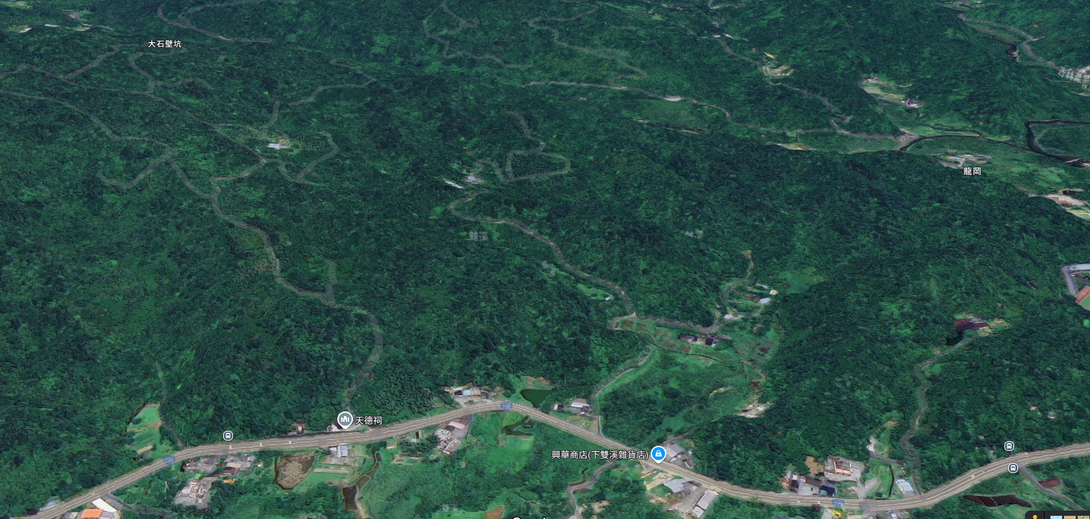

新北市貢寮區約22萬坪土地

Slide 2
標的簡介
^{標的面積}(下列面積表僅供參酌，最終仍依地政機關登載之土地謄本為準)
聯絡人：吳先生 聯絡電話(02)8771-2198
1

Slide 3
標的簡介
^{標的面積}(下列面積表僅供參酌，最終仍依地政機關登載之土地謄本為準)
聯絡人：吳先生 聯絡電話(02)8771-2198
2

Slide 4
標的簡介
^{標的面積}(下列面積表僅供參酌，最終仍依地政機關登載之土地謄本為準)
聯絡人：吳先生 聯絡電話(02)8771-2198
3

Slide 5
標的簡介
^{標的面積}(下列面積表僅供參酌，最終仍依地政機關登載之土地謄本為準)
聯絡人：吳先生 聯絡電話(02)8771-2198
4

Slide 6
標的簡介
^{標的面積}(下列面積表僅供參酌，最終仍依地政機關登載之土地謄本為準)
聯絡人：吳先生 聯絡電話(02)8771-2198
5

Slide 7
標的簡介
^{標的面積}(下列面積表僅供參酌，最終仍依地政機關登載之土地謄本為準)
聯絡人：吳先生 聯絡電話(02)8771-2198
6

Slide 8
標的簡介
^{標的面積}(下列面積表僅供參酌，最終仍依地政機關登載之土地謄本為準)
聯絡人：吳先生 聯絡電話(02)8771-2198
7

Slide 9
標的簡介
^{標的面積}(下列面積表僅供參酌，最終仍依地政機關登載之土地謄本為準)
一般保護區
乙種住宅區
道路用地
學校用地
農業區
聯絡人：吳先生 聯絡電話(02)8771-2198
8

Slide 10
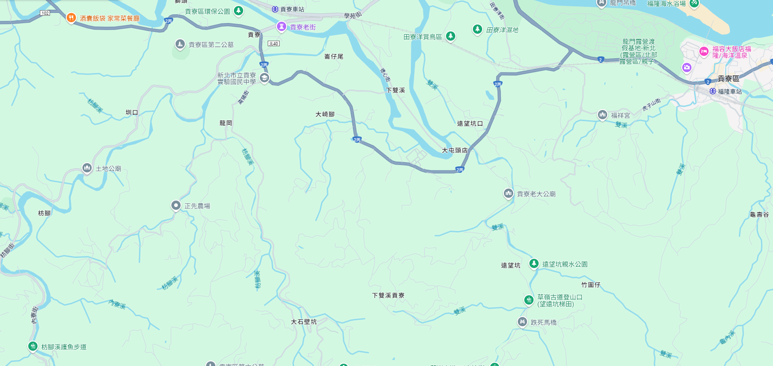

位置圖
貢寮火車站
福隆海水浴場
貢寮國中
福隆火車站
標的
草嶺古道

Slide 11
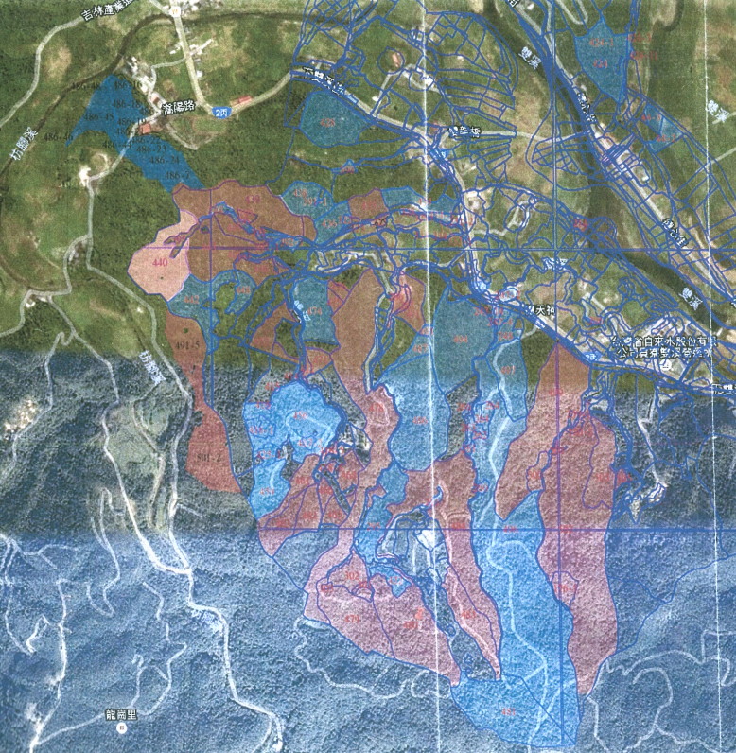
地籍套繪示意圖
紅色區塊為持分完整之土地
藍色區塊為部分持分之土地
台灣自來水公司

Slide 12
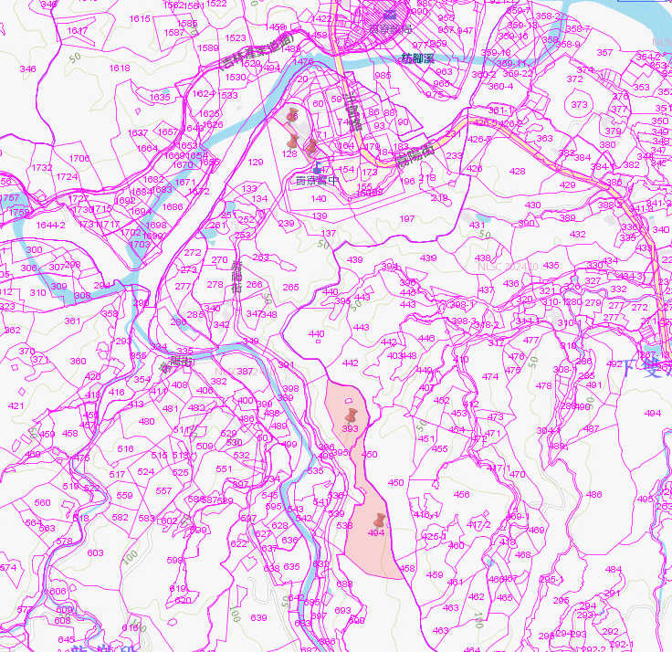
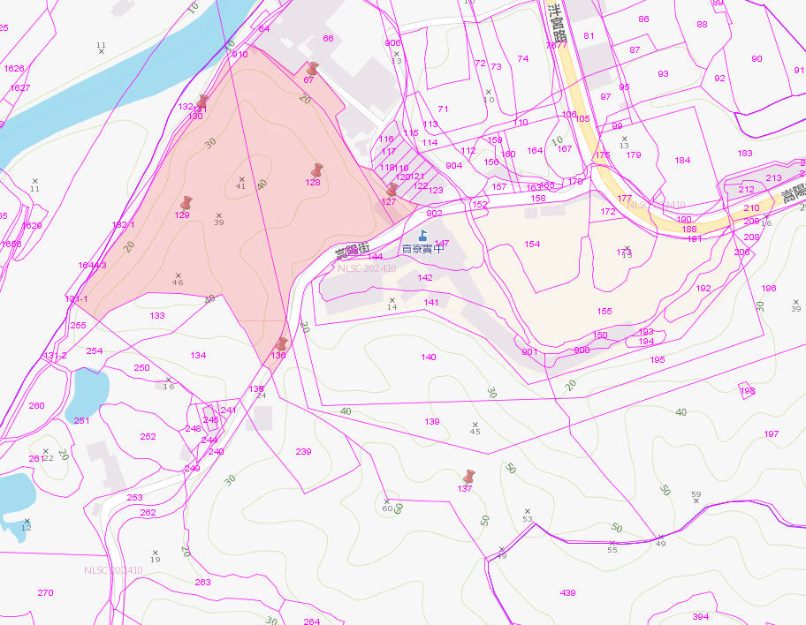
龍岡段地籍套繪示意圖
貢寮國中

Slide 13
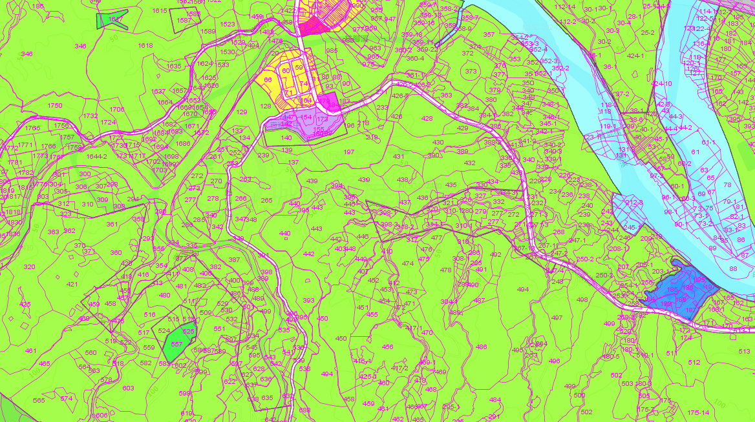
都市計畫示意圖(龍岡段)

